Slide 1
数据和函数的可视化
第4讲

Slide 2
引言
  世界顶级的数值计算工具软件MATLAB具有极其强大的数据可视化功能，可制作具有出版质量图形。
  在前面的课程中，已经使用了数据可视化命令plot。
  详细介绍MATLAB这一部分的内容可以写一本书。
  我们只能介绍MATLAB数据可视化的基础，2-D数据可视化、3-D数据可视化初步。
  二维图形是将平面坐标上的数据点连接起来的平面图形。可以采用直角坐标系、对数坐标、极坐标等形式。数据点可以用向量或矩阵形式给出，类型可以是实型或复型。
Matlab Language

Slide 3
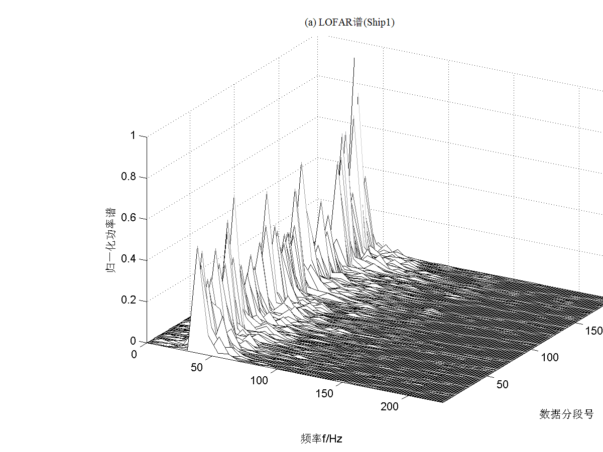
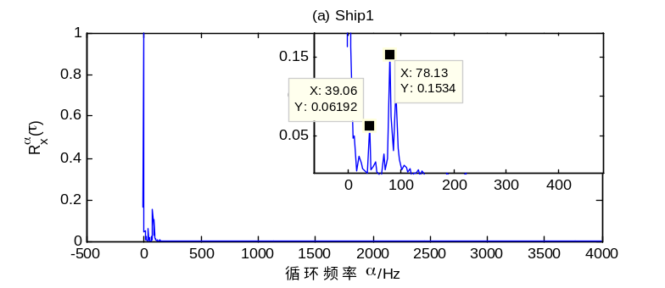
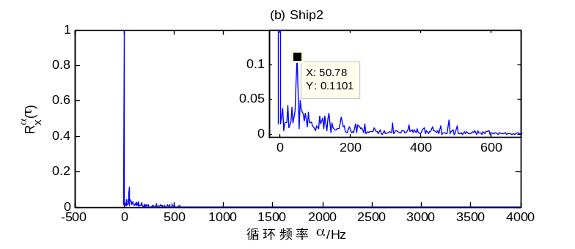
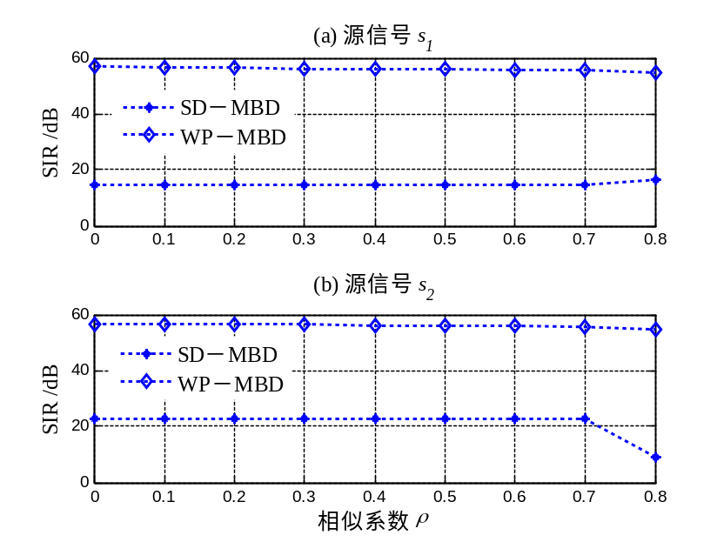
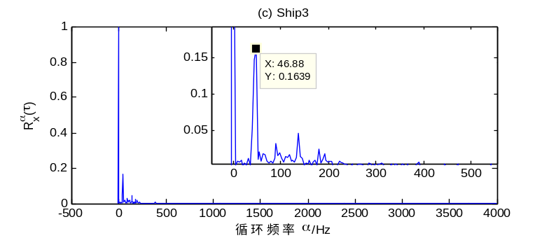
Matlab Language

Slide 4

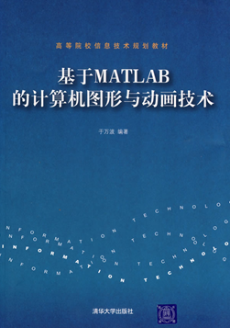
Matlab Language

Slide 5
3.1 二维曲线绘图的基本操作
plot指令的基本调用格式
（1）plot(x)
  x为向量时，以该元素的下标为横坐标、元素值为纵坐标绘出曲线
  x为实数二维数组时，则按列绘制每列元素值相对其下标的曲线，曲线数等于x数组的列数。
  x为复数二维数组时，则按列分别以数组的实部和虚部为横、纵坐标绘制多条曲线
（2）plot(x, y)
  x、y为同维数组时，绘制以x、y元素为横纵坐标的曲线
  x为向量，y为二维数组、且其列数或行数等于x的元素数时，绘制多条不同颜色的曲线
  x为二维数组，y为向量时，情况与上相同，只是y仍为纵坐标。
（3）plot(x1, y1, x2, y2, …)
  绘制以x1为横坐标、y1为纵坐标的曲线1，以x2为横坐标、y2为纵坐标的曲线2，等等。
  其中x为横坐标，y为纵坐标，绘制y=f(x)函数曲线。
Matlab Language

Slide 6

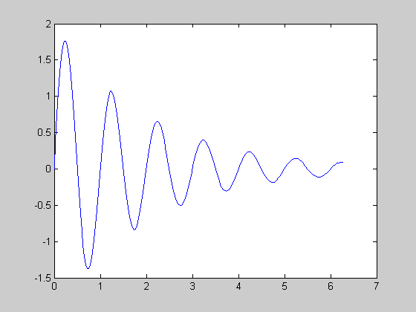
例3.1使用直角坐标系
  在[0，2π]区间内，绘制曲线
  x = 0:pi/100:2*pi;
  y = 2*exp(-0.5*x).*sin(2*pi*x);
  plot(x,y)
Matlab Language

Slide 7
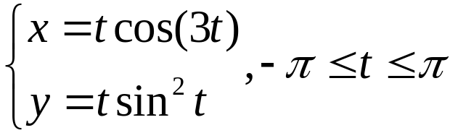
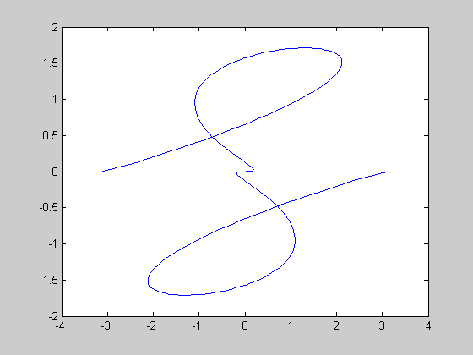
例3.2 使用参数方程绘制曲线
  绘制曲线
  t = -pi:pi/100:pi;
  x = t.*cos(3*t);
  y = t.*sin(t).^2;
  plot(x,y)
Matlab Language

Slide 8
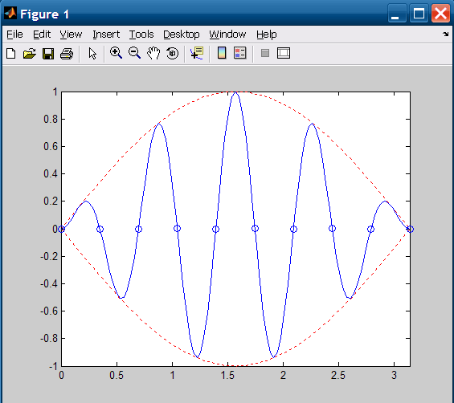
例3.3 绘制复杂曲线
  用图形表示连续调制波形 及其包络线。
  t=(0:pi/100:pi)’; %长度为101的时间采样列向量
  y1=sin(t)*[1,-1]; %包络线函数值，是（101x2）的矩阵
  y2=sin(t).*sin(9*t); %长度为101的调制波列向量
  t3=pi*(0:9)/9;
  y3=sin(t3).*sin(9*t3);
  plot(t,y1,'r:',t,y2,'b',t3,y3,'bo')
  axis([0,pi,-1,1]) %控制轴的范围
Matlab Language

Slide 9
多次叠绘、双纵坐标和多子图
多次叠绘
  多次调用plot命令在一幅图上绘制多条曲线，需要hold指令的配合。
  hold on 保持当前坐标轴和图形，并可以接受下一次绘制。
  hold off 取消当前坐标轴和图形保持，这种状态下，调用plot绘制完全新的图形，不保留以前的坐标格式、曲线。
Matlab Language

Slide 10

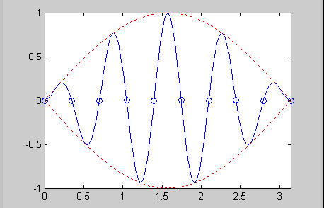
例 3.5 重绘曲线
重绘波形 及其包络线。
  t=(0:pi/100:pi)'; %长度为101的时间采样列向量
  y1=sin(t)*[1,-1]; %包络线函数值，是（101x2）的矩阵
  y2=sin(t).*sin(9*t); %长度为101的调制波列向量
  t3=pi*(0:9)/9;
  y3=sin(t3).*sin(9*t3);
  plot(t,y1,'r:’)
  hold on
  plot(t,y2,'b‘)
  plot(t3,y3,'bo')
  axis([0,pi,-1,1]) %控制轴的范围
  hold off
Matlab Language

Slide 11
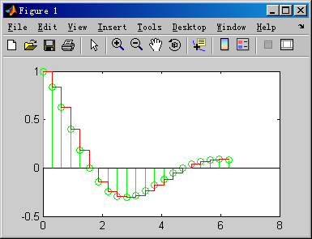
例3.6 利用hold绘制离散信号的波形。
  t=2*pi*(0:20)/20;
  y=cos(t).*exp(-0.4*t);
  stem(t,y,'g');
  hold on;
  stairs(t,y,'r');
  hold off
Matlab Language

Slide 12
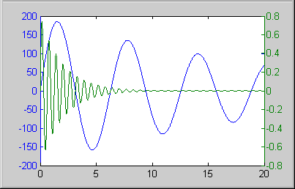
双纵坐标：plotyy指令
plotyy指令调用格式：
plotyy(x1, y1, x2, y2)
x1-y1曲线y轴在左， x2-y2曲线y轴在右。
例3.7：
x = 0:0.01:20;
y1 = 200*exp(-0.05*x).*sin(x);
y2 = 0.8*exp(-0.5*x).*sin(10*x);
plotyy(x,y1,x,y2);
Matlab Language

Slide 13
多子图
MATLAB允许在同一图形窗口布置几幅独立的子图。具体指令：
  subplot(m, n, k)
  使（mxn）幅子图中第k个子图成为当前图
  subplot(‘postion’, [left, bottom, width, height])
  在指定的位置上开辟子图，并成为当前图
  说明：
  subplot(m, n, k)的含义：图形窗口包含（mxn）个子图，k为要指定的当前子图的编号。其编号原则： 左上方为第1子图，然后向右向下依次排序。该指令按缺省值分割子图区域。
  subplot(‘postion’, [left, bottom, width, height])用于手工指定子图位置，指定位置的四元组采用归一化的标称单位，即认为整个图形窗口绘图区域的高、宽的取值范围都是[0， 1]，而左下角为（0,0）坐标。
  产生的子图彼此独立。所有的绘图指令均可以在子图中使用。
Matlab Language

Slide 14
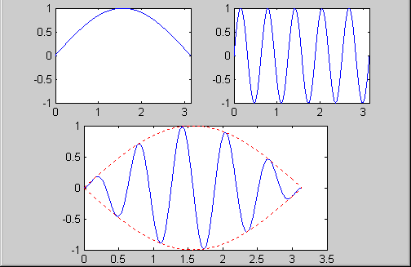
例3.8 演示subplot指令对图形窗的分割
t=(pi*(0:1000)/1000)';
  y1=sin(t);y2=sin(10*t);y12=sin(t).*sin(10*t);
  subplot(2,2,1),plot(t,y1);axis([0,pi,-1,1])
  subplot(2,2,2),plot(t,y2);axis([0,pi,-1,1])
  subplot('position',[0.2,0.05,0.6,0.45])
  plot(t,y12,'b-',t,[y1,-y1],'r:');
Matlab Language

Slide 15
绘制图形的辅助操作
曲线线形控制符
曲线颜色控制符
符号 | - | : | -. | --
含义 | 实线 | 虚线 | 点划线 | 双划线
符号 | b | g | r | c | m | y | k | w
含义 | 兰 | 绿 | 红 | 青 | 品红 | 黄 | 黑 | 白
Matlab Language

Slide 16
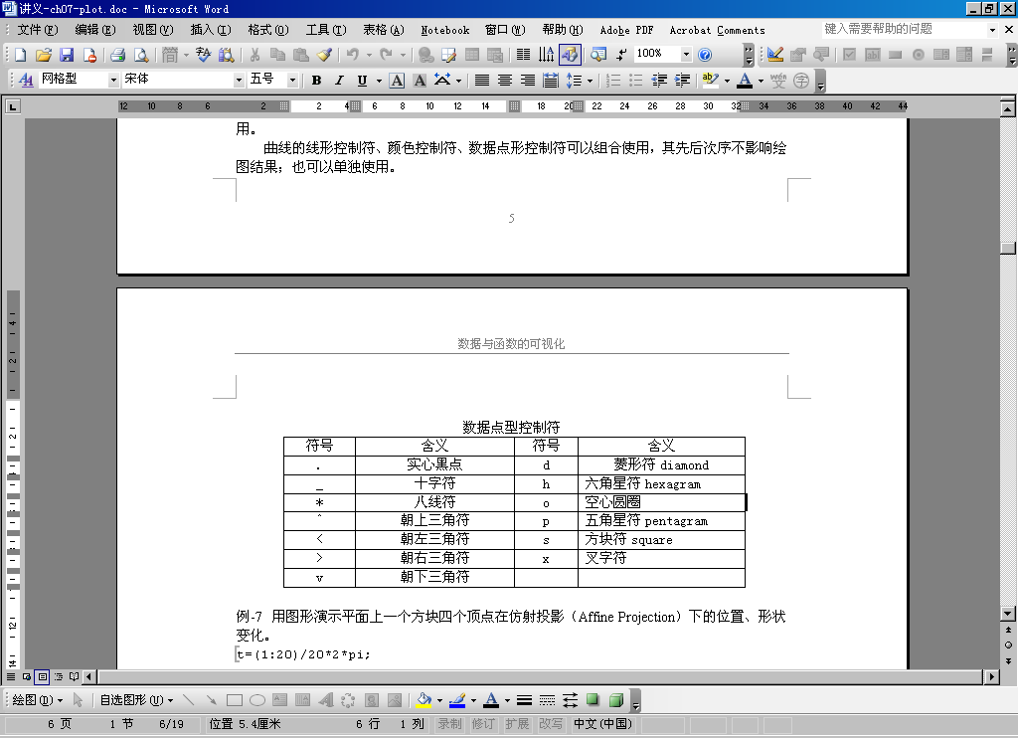
曲线的色彩、线型和 数据点形
曲线的线形控制符、颜色控制符、数据点形控制符可以组合使用
其先后次序不影响绘图结果
也可以单独使用。
Matlab Language

Slide 17
例3.9 绘制图形的辅助操作
Specify Line properties
  t=(0:15)*2*pi/15;
  y=sin(t);
  subplot(3,2,1), plot(t, y); title('Lins style is default')
  subplot(3,2,2), plot(t, y, 'o'); title('Lins style is o')
  subplot(3,2,3), plot(t, y, 'k:'); title('Lins style is k:')
  subplot(3,2,4), plot(t, y, 'k:*'); title('Lins style is k:*')
  subplot(3,2,5), plot(t, y, 'm-d'); title('Lins style is m-d')
  subplot(3,2,6), plot(t, y, 'r-p'); title('Lins style is r-p')
Matlab Language

Slide 18
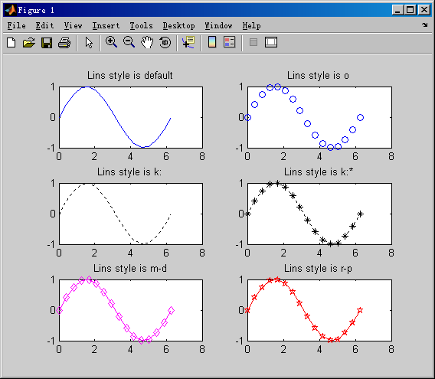
Matlab Language

Slide 19
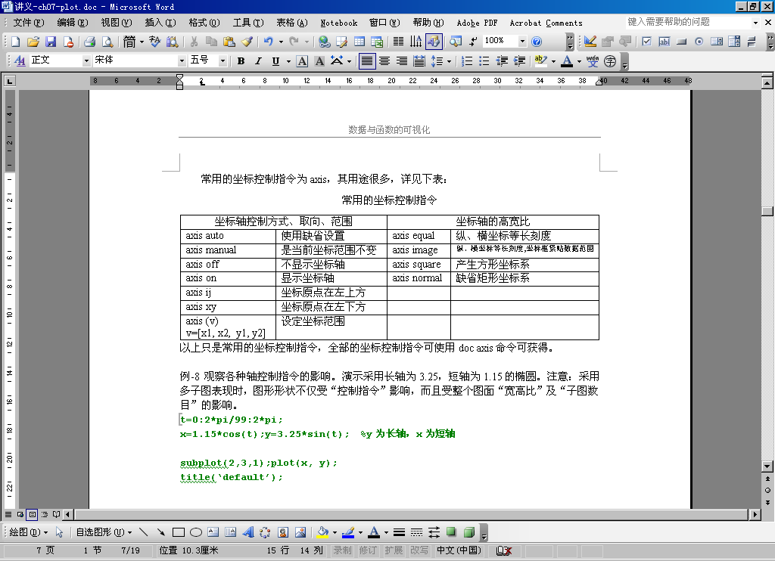
坐标、刻度和分格线控制
Matlab Language

Slide 20
刻度、分格线和坐标框
分格线与grid指令
  grid on 画出分格线
  grid off 不画分格线
  MATLAB的缺省设置是不画分格线；分格线的疏密取决于坐标刻度（改变坐标刻度，可改变分格线的疏密）。
坐标框
  box on 控制加边框线
  box off 控制不加边框线
刻度设置
  指令及格式：
    set(gca, ‘xtick’, xs, ‘ytick’, ys)
  xs、ys可以使任何合法的实数向量，用于分别设置x、y轴的刻度。
Matlab Language

Slide 21
例3.11绘制y=1-exp(-0.3*t).*cos(0.7*t)
  t=6*pi*(0:100)/100;
  y=1-exp(-0.3*t).*cos(0.7*t);
  tt=t(find(abs(y-1)>0.05));
  ts=max(tt);
  plot(t,y,'r-');
  grid on;
  axis([0,6*pi,0.6,max(y)]);
  title('y=1-exp(-\alpha*t)*cos(\omega*t)');
  hold on;
  plot(ts,0.95,'bo');
  hold off;
  set(gca,'xtick',[2*pi,4*pi,6*pi],'ytick',[0.95,1,1.05,max(y)]);
  grid on;
Matlab Language

Slide 22
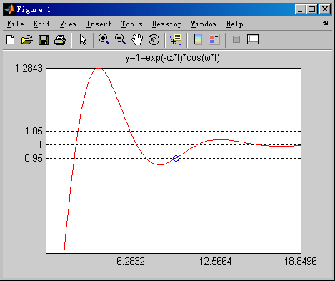
Matlab Language

Slide 23
图形标识
图形标识包括：
  图名（title）
  坐标轴名（xlabel、ylabel）
  图形文本注释（text）
  图例（legend）
简捷使用格式
  title(s) % s为字符串变量或常量
  xlabel(s)
  ylabel(s)
  legend(s)
  text(x, y, s) % 指定坐标（x, y）处加注文字
Matlab Language

Slide 24
2. 特殊图形
直方图(柱形图)bar
  垂直直方图
    累计式
    分组式
  水平直方图
    累计式
    分组式
Matlab Language

Slide 25
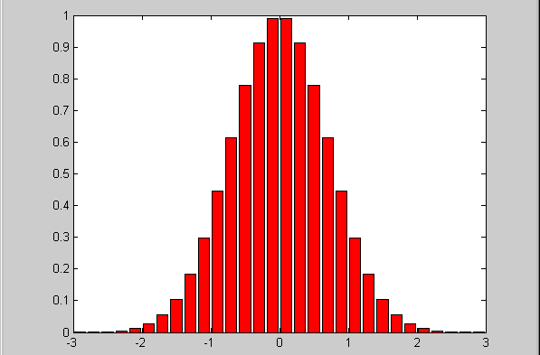
例3.15
  x = -2.9:0.2:2.9;
  bar(x,exp(-x.*x),'r')
Matlab Language

Slide 26
例3.16
北京市从业人员统计
        1990年 1995年 2000年
第一产业 90.7 70.6 73.9（万人）
第二产业 281.6 271 214.6
第三产业 254.8 323.7 326.5
  执行以下语句：
  year=[1990 1995 2000];
  people=[90.7 281.6 254.8; 70.6 271 323.7; 73.9 214.6 326.5];
  bar(year, people, ‘stack’);
  legend(‘\fontsize{6}第一产业’, ‘\fontsize{6}第二产业’, ‘\fontsize{6}第三产业');
Matlab Language

Slide 27
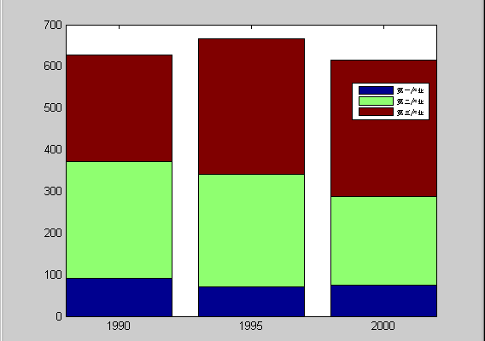
累计式直方图
Matlab Language

Slide 28
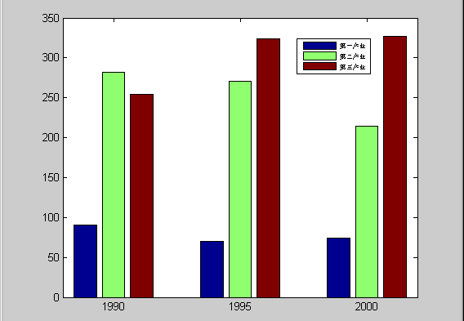
  bar(year, people, ‘group’); % 分组式直方图
  legend(‘\fontsize{6}第一产业’, ‘\fontsize{6}第二产业’, ‘\fontsize{6}第三产业');
Matlab Language

Slide 29
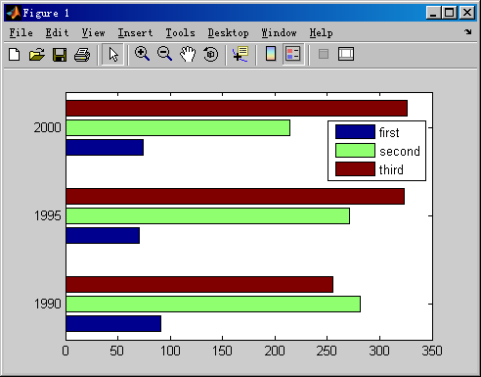
barh(year, people, ‘group’); % 分组式直方图
legend(‘\fontsize{6}first’, ‘\fontsize{6}second’, ‘\fontsize{6}third');
Matlab Language

Slide 30
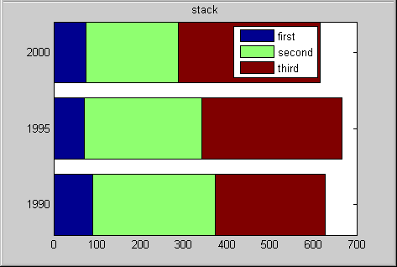
barh(year, people, ‘stack’); % 累积式直方图
legend(‘\fontsize{6} first’, ‘\fontsize{6}second’, ‘\fontsize{6}third');
Matlab Language

Slide 31
饼图指令pie
饼图指令pie 用来表示各元素占总和的百分数。该指令第二输入变量是与第一变量同长的0-1向量，1使对应扇块突出。
a=[1,1.6,1.2,0.8,2.1];
subplot(1,2,1),pie(a,[1 0 1 0 0]),
legend({'1','2','3','4','5'})
subplot(1,2,2), b=int8(a==min(a))
pie3(a,b)
colormap(cool)
Matlab Language

Slide 32
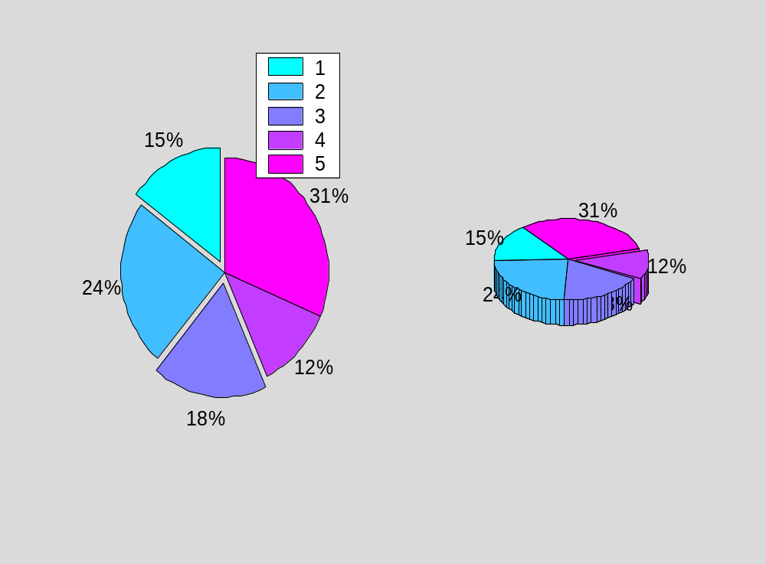
Matlab Language

Slide 33
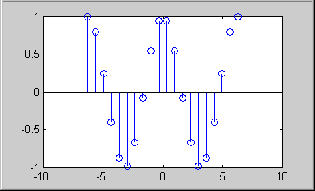
离散杆图stem
余弦波的采样信号图
t = linspace(-2*pi,2*pi,20);
h = stem(t,cos(t));
Matlab Language

Slide 34
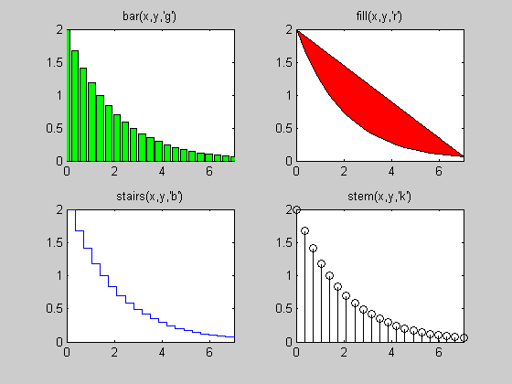
例3.17 分别以条形图、填充图、阶梯图和杆图形式绘图
x = 0:0.35:7;
y = 2*exp(-0.5*x);
subplot(221);bar(x,y,'g');
title('bar(x,y,''g'')');axis([0,7,0,2]);
subplot(222);fill(x,y,'r');
title('fill(x,y,''r'')');axis([0,7,0,2]);
subplot(223);stairs(x,y,'b');
title('stairs(x,y,''b'')');axis([0,7,0,2]);
subplot(224);stem(x,y,'k');
title('stem(x,y,''k'')');axis([0,7,0,2]);
Matlab Language

Slide 35
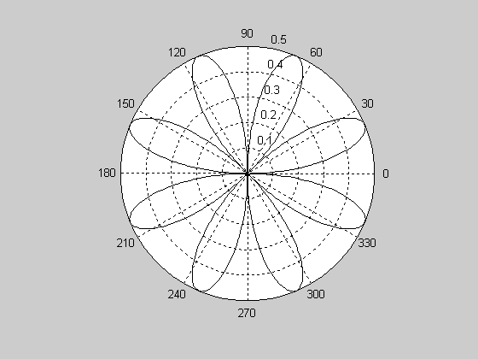
例3.18 极坐标图
polar函数用来绘制极坐标图，其调用格式为：
polar(theta,rho,选项)
例：绘制ρ=sin(2θ)cos(2θ)的图形
theta = 0:0.01:2*pi;
rho = sin(2*theta).*cos(2*theta);
polar(theta,rho,'k');
Matlab Language

Slide 36
3. 三维绘图的基本操作
三维线图指令plot3
  三维绘图指令中，plot3最易于理解，它的使用格式与plot十分相似，只是对应第3 维空间的参量。
  t=(0:0.02:2)*pi;
  x=sin(t);
  y=cos(t);
  z=cos(2*t);
  plot3(x,y,z,'b-',x,y,z,'bd');
  view([-82,58]);
  box on
  legend('链','宝石')
Matlab Language

Slide 37
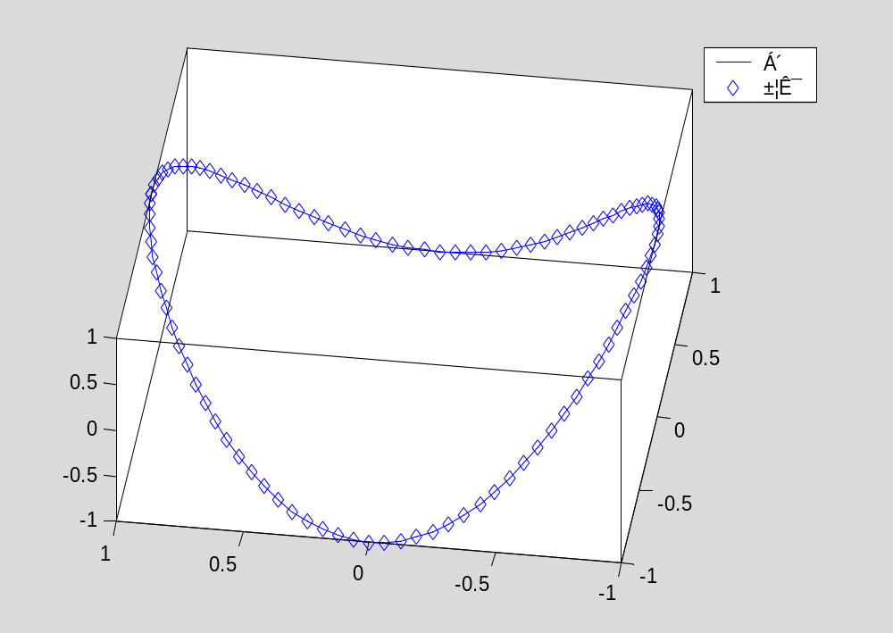
三维线图绘制结果
Matlab Language

Slide 38
三维网线图（mesh）和曲面图（surf）
画函数z=f(x,y)所代表的三维空间曲面，需要做以下的数据准备工作：
  确定自变量的取值范围和取值间隔。
    x=x1:dx:x2;
    y=y1:dy:y2;
  构成x-y平面上的自变量采样“格点”矩阵。
    利用MATLAB指令meshgrid产生“格点”矩阵
    [xa, ya]=meshgrid(x,y) ;
  计算函数在自变量采样“格点”上的函数值，即z=f(x,y)。
网线图、曲面图绘制。
Matlab Language

Slide 39
举例
绘制函数z=x^2+y^2的曲面
  x=-4:4;y=x;
  [x,y]=meshgrid(x,y); %生成 x-y 坐标“格点”矩阵
  z=x.^2+y.^2; %计算格点上的函数值
  subplot(1,2,1), mesh(x,y,z); %三维网格图
  subplot(1,2,2), surf(x,y,z); %三维曲面图
  colormap(hot);
Matlab Language

Slide 40
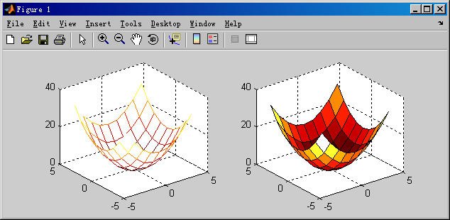
函数z=x^2+y^2的曲面的绘制结果
Matlab Language

Slide 41
4. 图像文件的读写与图像显示
imread指令
  读取图像文件（ BMP, GIF , PNG, JPEG, and TIFF）
imshow指令
  显示图像
imwrite指令
  保存图像
例：读取图像文件
  img1=imread(‘mudan.jpg'); % Load image data
  img2=imread('eight.tif');
  whos img1 img2
Matlab Language

Slide 42
  Name Size Bytes Class
  img1 750x553x3 1244250 uint8 array
  img2 242x308 74536 uint8 array
  显示图像：
  imshow(img1); % Display image
Matlab Language

Slide 43
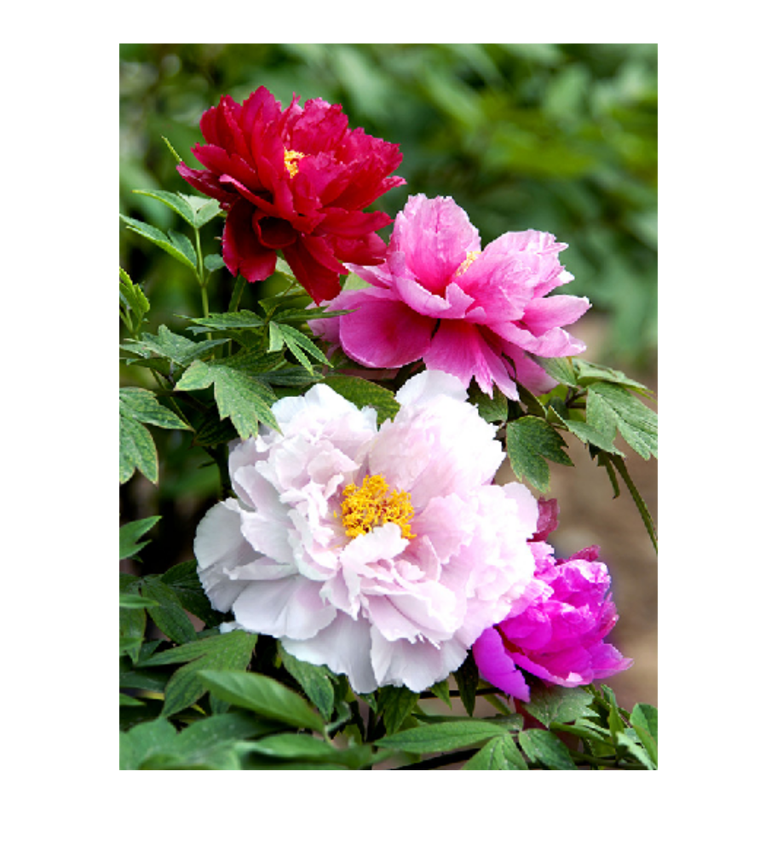
Matlab Language

Slide 44
简单图像处理
  lighter = 2 * img1;
  subplot(1,2,1);
  imshow(img1);
  title('Original'); % Display image
  subplot(1,2,2);
  imshow(lighter);
  title(‘Lighter'); % Display image
Matlab Language

Slide 45
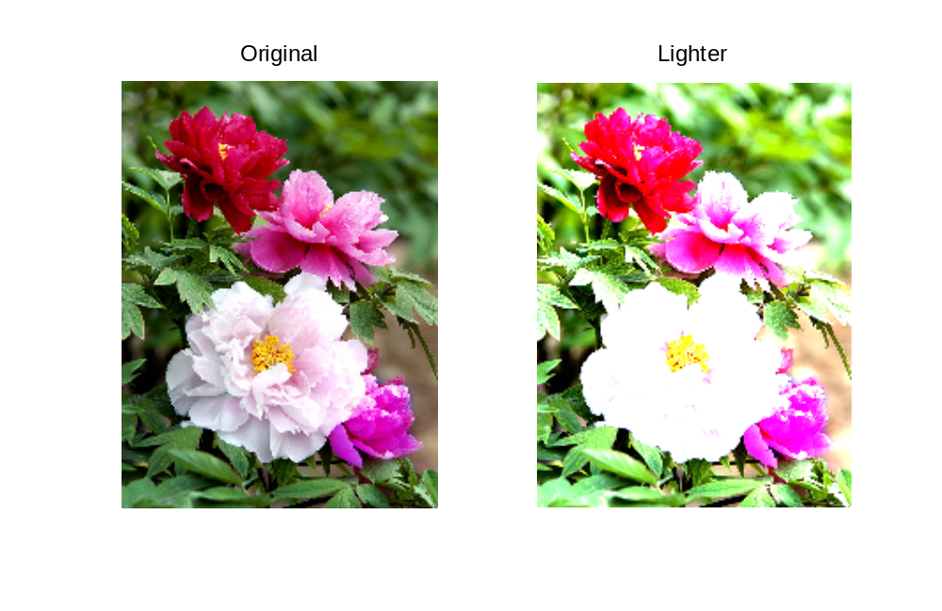
图像处理前后的比较
Matlab Language

Slide 46
保存图像
>> imwrite(lighter, 'mysaved.jpg')
查看保存结果
>> dir mysaved.*
mysaved.jpg
Matlab Language

Slide 47
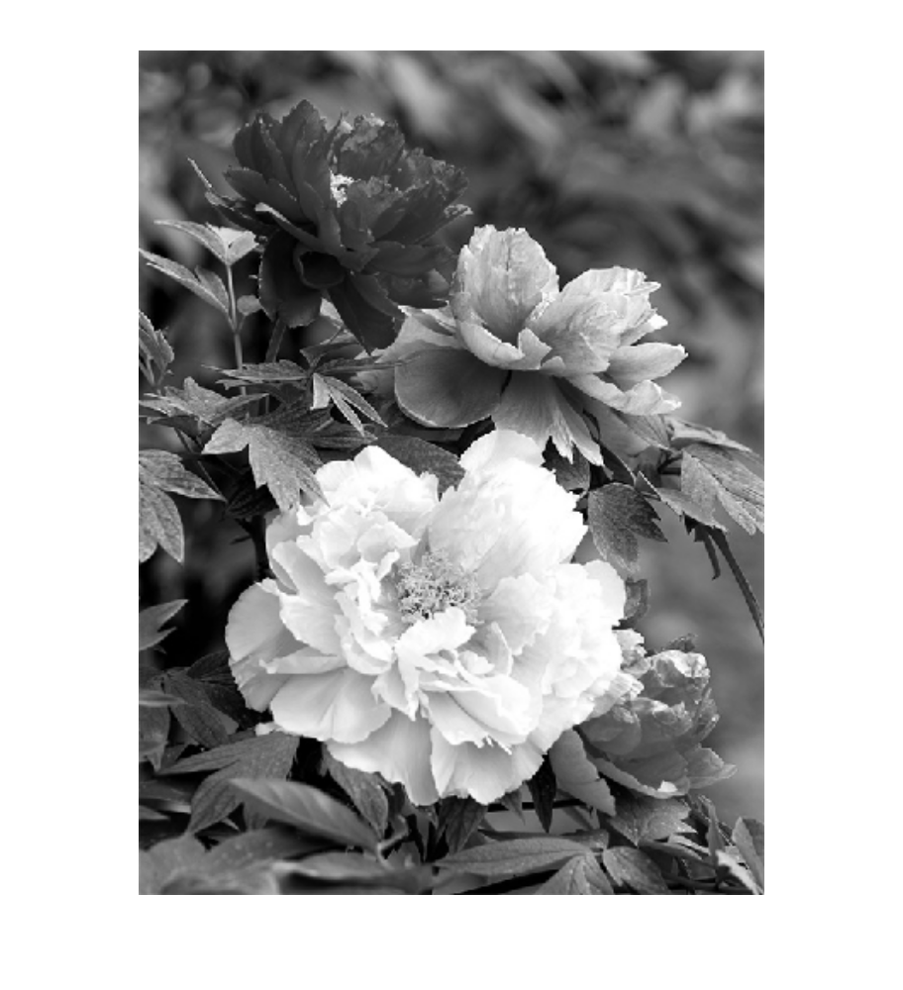
彩色图像转换为灰度图像
black = rgb2gray(img1);
imshow(black)
Matlab Language

Slide 48
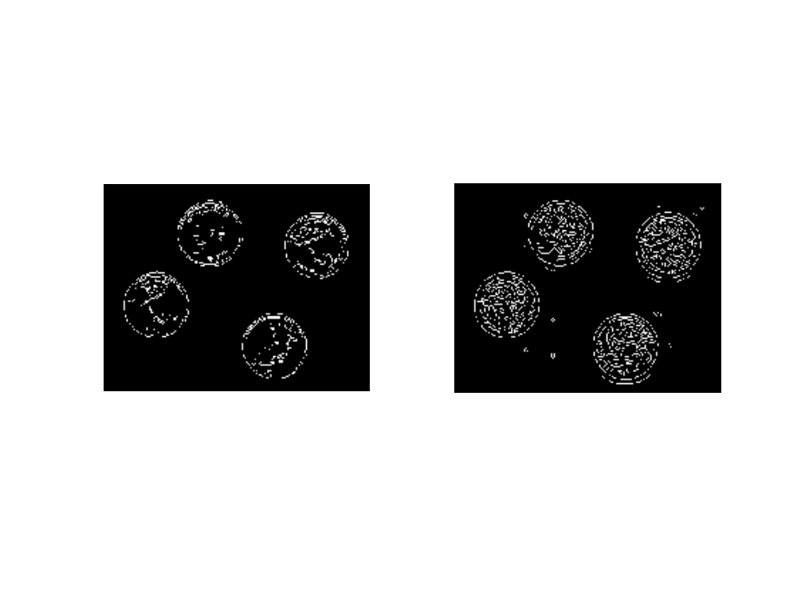
图像特征提取
imag_edge1 = edge(img2,‘sobel’); %sobel边缘提取算法
subplot(121),imshow(imag_edge1)
imag_edge2 = edge(img2,'canny'); %canny边缘提取算法
subplot(122),imshow(imag_edge2)
Matlab Language

